Slide 1

We Care About
Your Future
Predict Housing Prices
Studi Case : California Housing Prices
Final Project Oleh :
Syifa Auliyah Hasanah
Adamita Ruswir
Laurenzius Julio
Martinus Sapto Nugroho

Slide 2
We Care About
Your Future
LATAR BELAKANG MASALAH
Keinginan untuk memiliki rumah merupakan impian dari banyak orang. Tetapi pada kenyataannya, banyak rumah yang dijual mahal namun tidak sesuai dengan spesifikasinya. Maka dari itu, kami mencoba untuk membuat sistem yang kiranya dapat memberikan referensi untuk memprediksi harga rumah.
Problem :
Adanya kelangkaan tempat tinggal dan harga yang tidak masuk akal untuk tempat tinggal.
Harga rumah yang tidak sama/berbeda-beda.
Tujuan dari analisis statistik ini adalah untuk membantu memahami hubungan antara fitur/lokasi rumah dan bagaimana variabel tersebut digunakan untuk memprediksi harga rumah.
Objective :
Memprediksi harga rumah.
Menggunakan model yang berbeda untuk meminimalkan perbedaan antara prediksi dan aktualnya.

Slide 3
PRE-PROCESSING
We Care About
Your Future
Keterangan
longitude: seberapa jauh ke barat sebuah rumah; nilai yang lebih tinggi lebih jauh ke barat
latitude: seberapa jauh ke utara sebuah rumah; nilai yang lebih tinggi lebih jauh ke utara
housingMedianAge: Usia rata-rata sebuah rumah dalam satu blok; angka yang lebih rendah adalah bangunan baru
totalRooms: Jumlah total kamar dalam satu blok
totalBedrooms: Jumlah total kamar tidur dalam satu blok
population: Jumlah total orang yang tinggal dalam satu blok
households: Jumlah total rumah tangga, sekelompok orang yang tinggal dalam satu unit rumah, untuk satu blok
medianIncome: Pendapatan rata-rata untuk rumah tangga dalam satu blok rumah (diukur dalam puluhan ribu Dolar AS)
medianHouseValue: Nilai median rumah untuk rumah tangga dalam satu blok (diukur dalam Dolar AS)
oceanProximity: Lokasi rumah dengan laut/laut

Slide 4

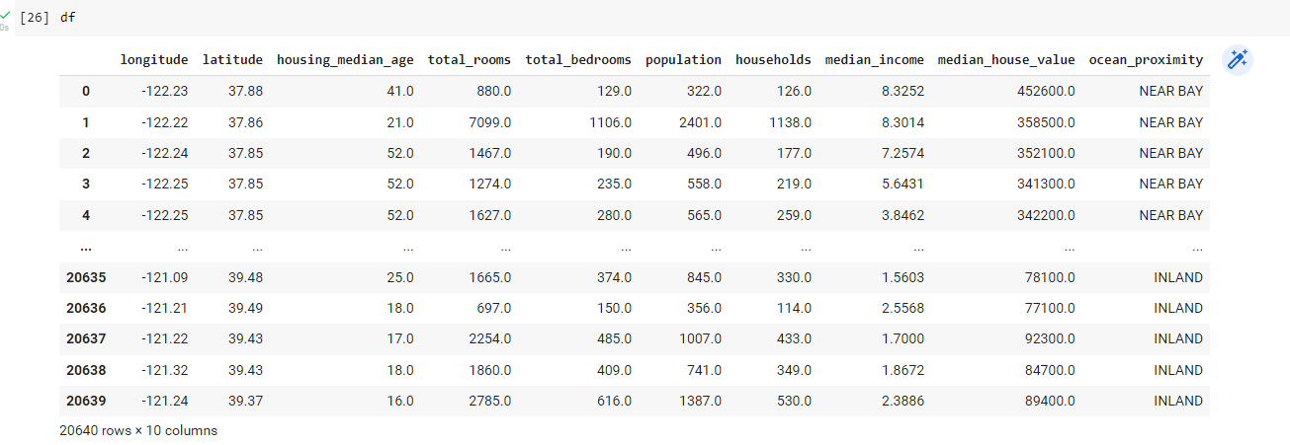
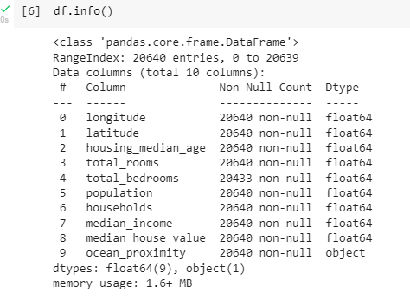
We Care
About Your Future
PRE-PROCESSING
We Care About
Your Future
DATA CLEANING
RAW DATA

Slide 5
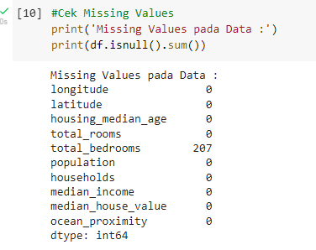
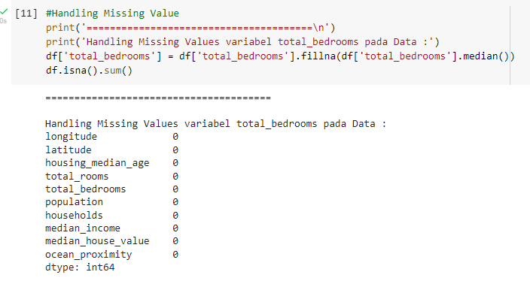
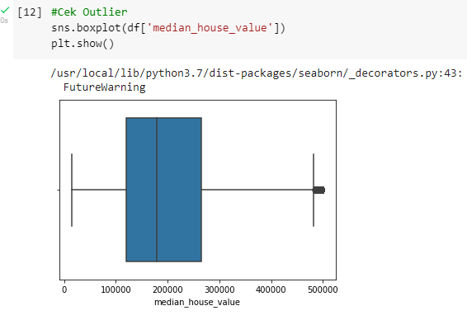
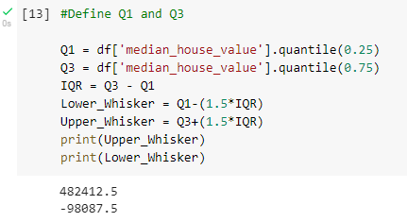
We Care
About Your Future
PRE-PROCESSING
We Care About
Your Future
Cek and handling missing values (Mengisi variabel yang memiliki nilai yang hilang dengan median agar proses pemodelan bisa dilakukan)
Cek and handling outlier (Data yang berada diluar batas wajar (outlier) bisa mempengaruhi proses prediksi yang akan dilakukan, oleh karena itu penghapusan nilai-nilai yang berada diluar batas quartil 1 dan 3 akan dihapus)

Slide 6
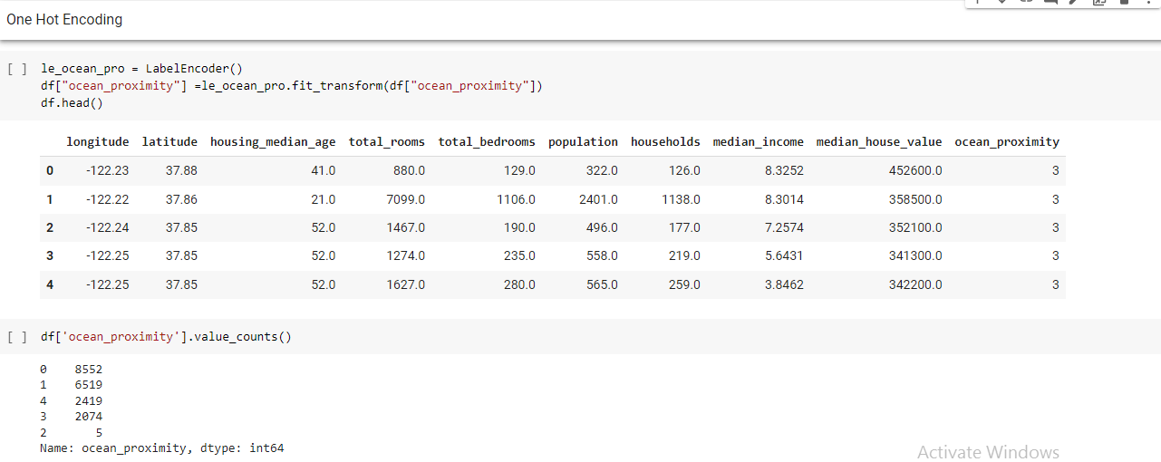
We Care
About Your Future
PRE-PROCESSING
We Care About
Your Future
2. Feature Engineering
One Hot Encoding pada variabel ocean_proximity (bertujuan agar variabel kategori memiliki nilai numerik yang nantinya bisa digunakan pada proses pemodelan)

Slide 7
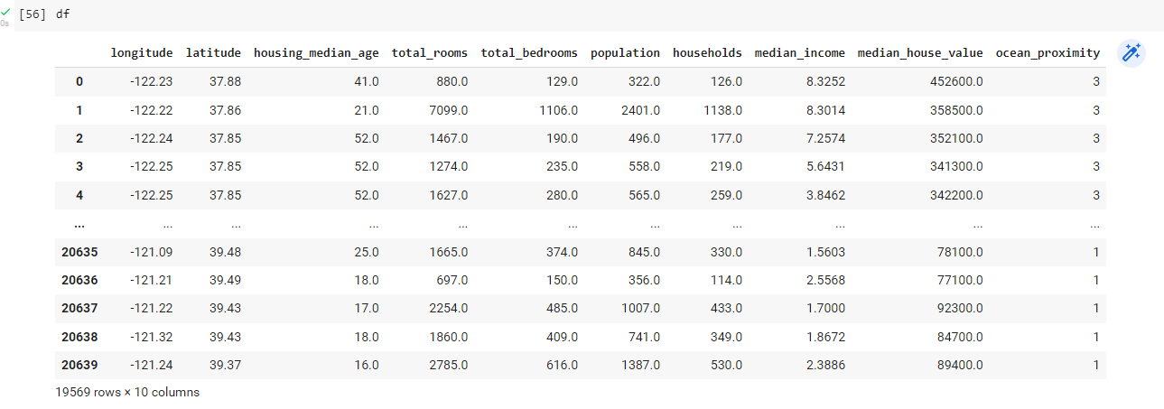
We Care
About Your Future
PRE-PROCESSING
We Care About
Your Future
Dataset setelah melalui proses preprocessing dan feature Engineering

Slide 8
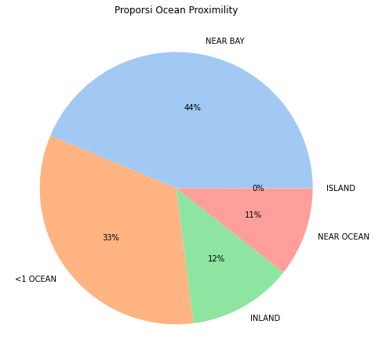
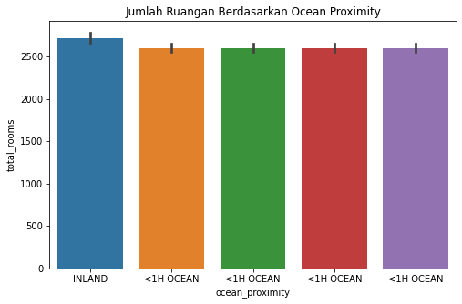
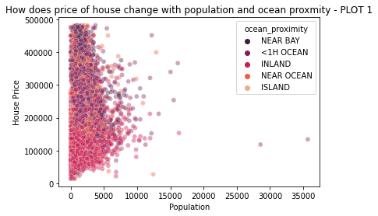
We Care
About Your Future
INSIGHT
We Care About
Your Future
44% orang akan memilih rumah yang dekat dengan Bay
Tidak ada orang yang ingin memiliki rumah hanya di pulau saja (proporsi = 0%)
Jumlah total ruangan terbanyak berada pada rumah-rumah yang berada di pedalaman, sedangkan untuk kategori lainnya cenderung memiliki total ruangan yang sama
Rumah yang berada di pedalaman cenderung memiliki harga yang lebih murah dibanding rumah yang berada di dekat ocean atau bay

Slide 9
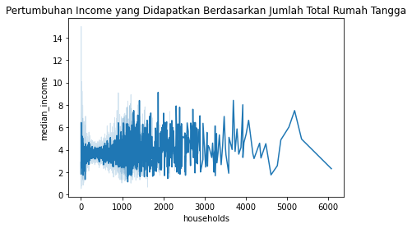
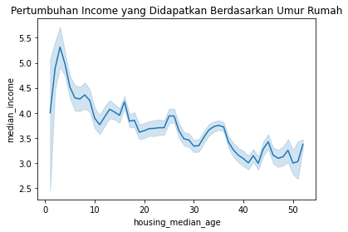
We Care
About Your Future
INSIGHT
We Care About
Your Future
Jumlah households tidak terlalu mempengaruhi median incomenya karena terlihat dari grafik diatas tidak terdapat suatu tren tertentu dan data cenderung naik turun.
Umur hunian akan berpengaruh terhadap incomenya karena semakin tua suatu hunian, maka akan semakin kecil pula income yang didapatkan.

Slide 10

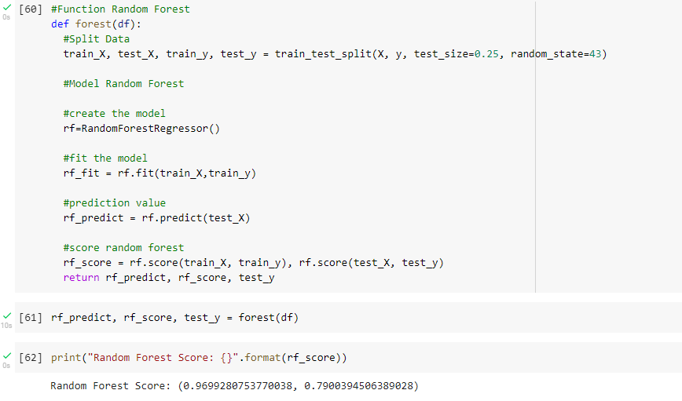
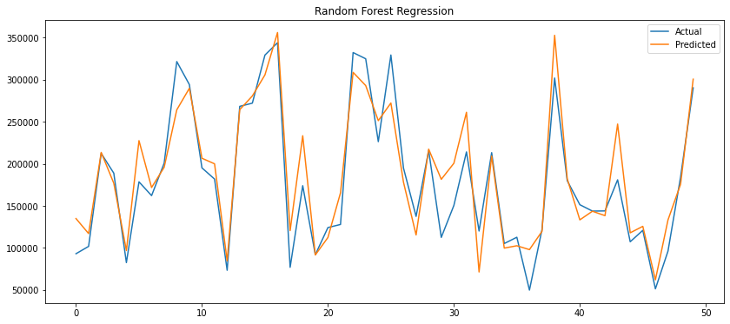
We Care About
Your Future
MODELLING EXPERIMENTS
RANDOM FOREST

Slide 11
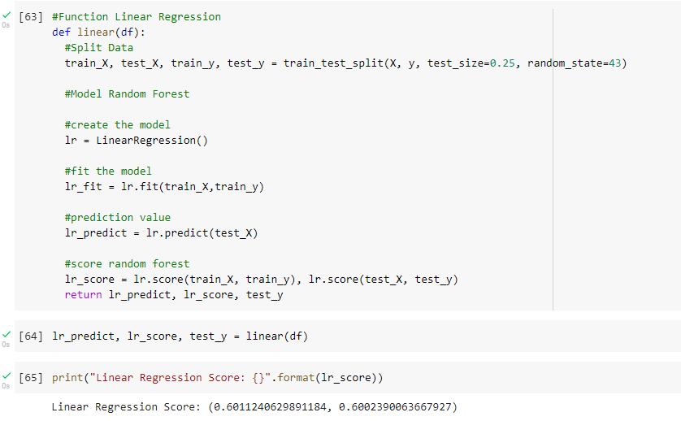
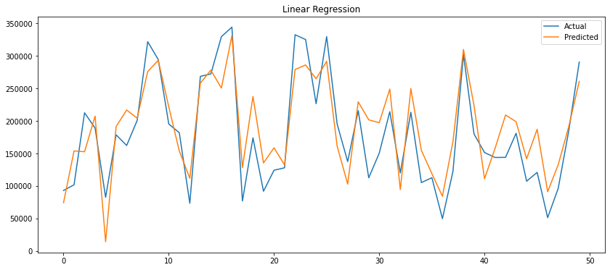
We Care About
Your Future
MODELLING EXPERIMENTS
LINEAR REGRESSION

Slide 12
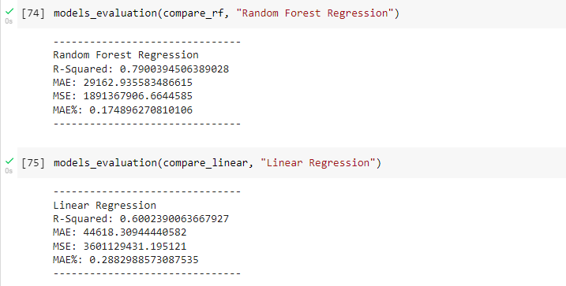
We Care About
Your Future
MODELLING EXPERIMENTS
Result : Modelling yang diambil menggunakan metode Random Forest Regression karena memiliki R^2 tertinggi dan nilai MAE terendah

Slide 13
EXECUTIVE SUMMARY AND RECOMMENDATION
We Care About
Your Future
SUMMARY :
Sebagian besar orang memilih rumah yang dekat dengan Bay. Tidak ada orang yang ingin memiliki rumah hanya di pulau saja (proporsi = 0%)
Jumlah total ruangan terbanyak berada pada rumah-rumah yang berada di pedalaman, sedangkan untuk kategori lainnya cenderung memiliki total ruangan yang sama
Rumah yang berada di pedalaman cenderung memiliki harga yang lebih murah dibanding rumah yang berada di dekat ocean atau bay
Jumlah households tidak terlalu mempengaruhi median incomenya karena terlihat dari grafik tidak terdapat suatu tren tertentu dan data cenderung naik turun.
Umur hunian akan berpengaruh terhadap incomenya karena semakin tua suatu hunian, maka akan semakin kecil pula income yang didapatkan.
RECOMMENDATION :
Meningkatkan marketing khususnya bagi hunian yang berada di pedalaman
Menambah jumlah ruangan di kelompok hunian yang berada di semua kategori selain pedalaman
Melakukan perbaikan pada hunian yang memiliki umur yang lebih tua agar income yang didapatkan bisa bertambah

Slide 14
PEMBAGIAN TUGAS
We Care About
Your Future
Problem apa yang ingin diselesaikan
Jawab : Membantu memahami hubungan antara fitur/lokasi rumah dan bagaimana variabel tersebut digunakan untuk memprediksi harga rumah.
Dataset seperti apa yang kamu miliki
Jawab : Dataset terdiri dari 9 variabel dengan jumlah baris sebanyak 20640.
Insight apa saja yang kamu temukan dari data tersebut
Bisa jelaskan 2 insight paling bagus menurutmu serta action apa yang dapat dilakukan setelah mengetahui insight tersebut
Jawab :
Umur hunian akan berpengaruh terhadap incomenya karena semakin tua suatu hunian, maka akan semakin kecil pula income yang didapatkan sehingga kita bisa melakukan perbaikan pada hunian yang memiliki umur yang lebih tua agar income yang didapatkan bisa bertambah
Sebagian besar orang memilih rumah yang dekat dengan Bay. Tidak ada orang yang ingin memiliki rumah hanya di pulau saja (proporsi = 0%) sehingga perlu meningkatkan marketing khususnya bagi hunian yang berada di pedalaman
Apa saja yang telah dilakukan dalam membuat model?
Jawab : Model Random Forest Regression dengan pembagian data latih dan data uji sebesar 75% dan 25%

Slide 15

We Care About
Your Future
Thanks For Your Attention.

